Slide 1
Конкурс чтецов
«Помним и гордимся!»
воспитанников МБДОУ г. Иркутска детского сада № 94,
к 75-летию празднования
Дня Победы

Slide 2
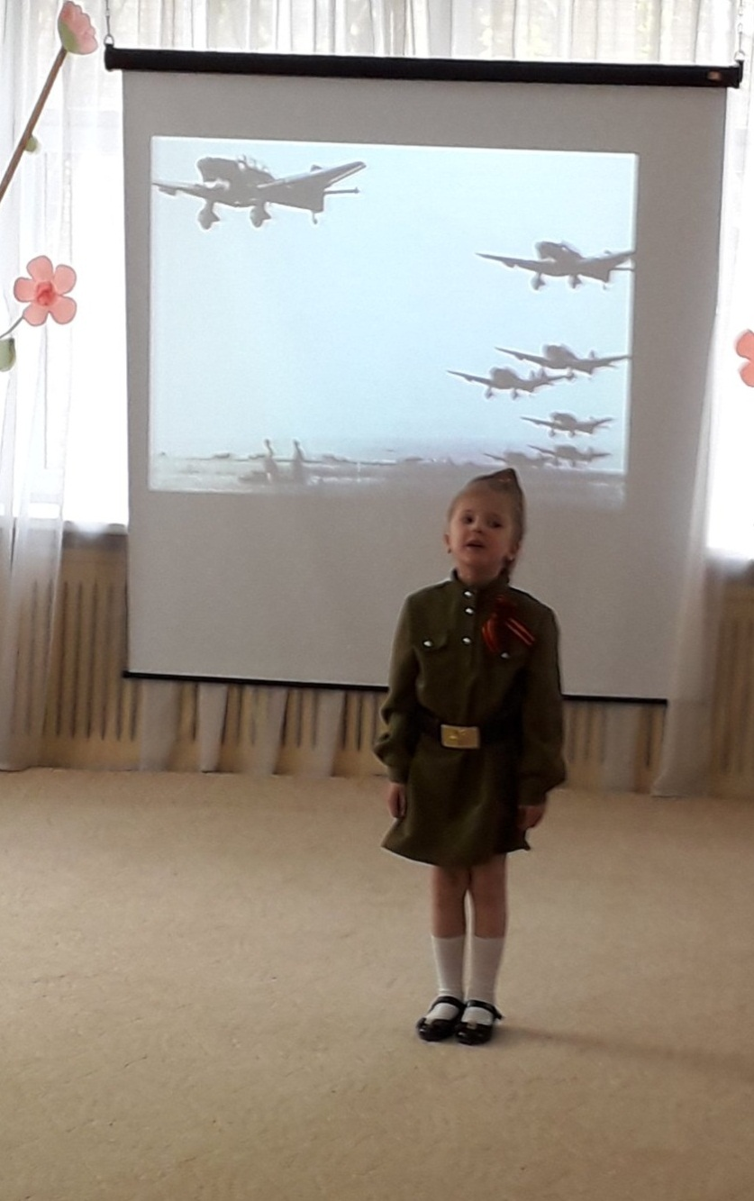
Ярошенко Александра

Slide 3
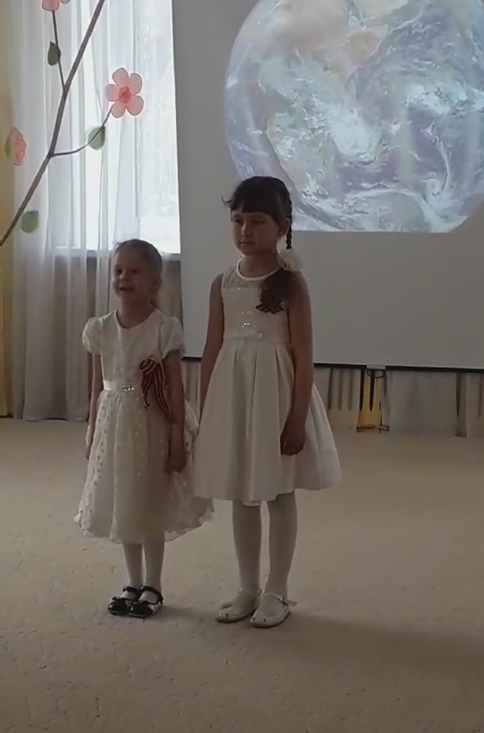
Викулина Диана,
Сахарова Кристина

Slide 4
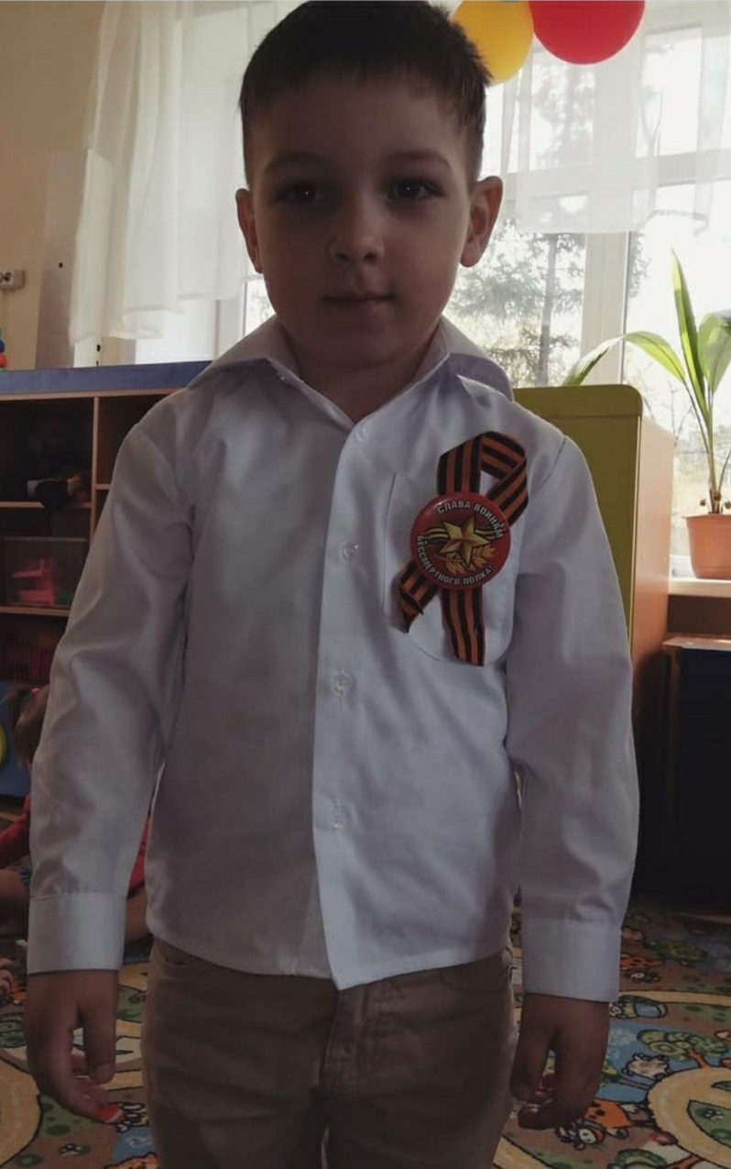
Браславский Кирилл

Slide 5
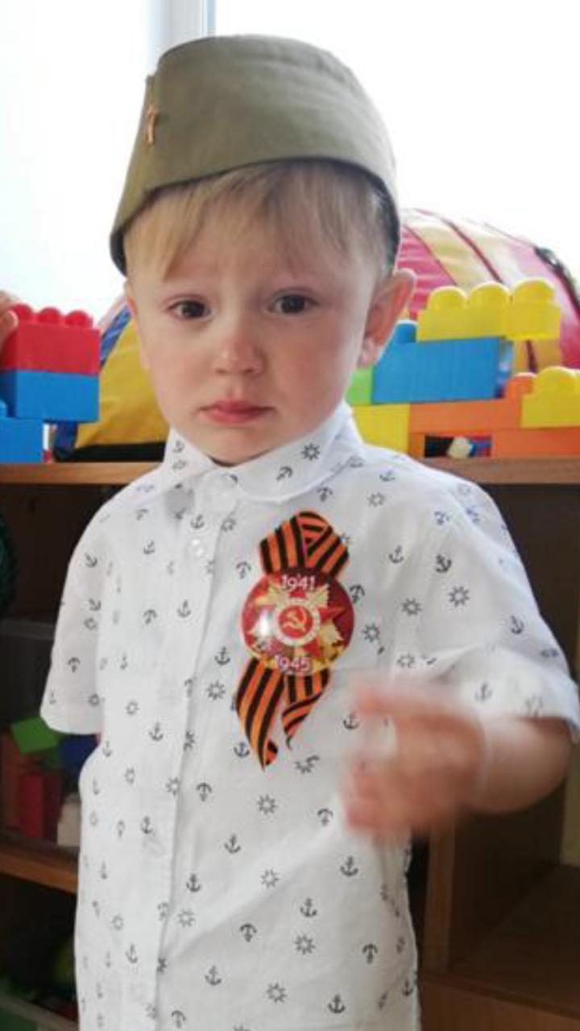
Баневич Ярослав

Slide 6
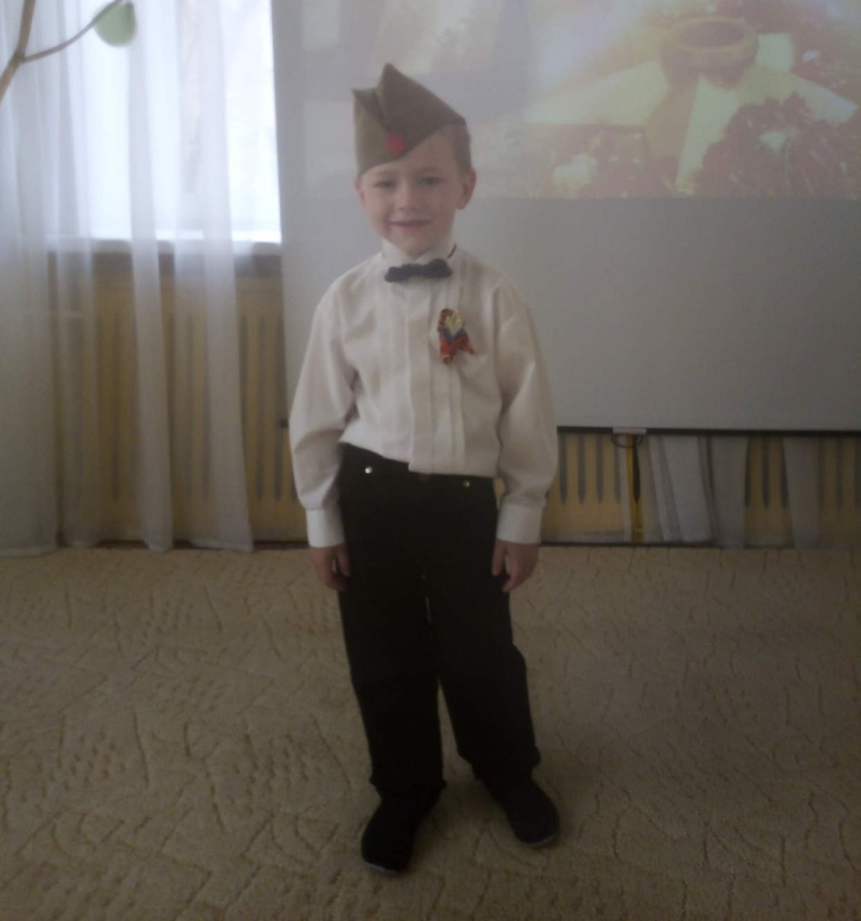
Махотин Максим

